Slide 1
KEHOP-5.4.1-16-2016-00058 "Ember és környezet" – Energiatudatosság és környezeti szemléletformálás Hevesen

Slide 2
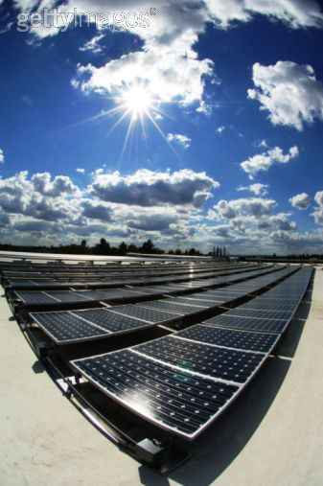
Energiatudatosság a mindennapokban
Stratégia alkotás az energetika területén
A kormány első félévében – 2010 második félév
Európa 2020 Stratégia
Új Széchenyi Terv 2020-ig – zöld kitörési pontok
Nemzeti Megújuló Cselekvési Terv 2020
Magyarország Energiastratégiája 2030
Duna Stratégia (megújuló) energia része
Nemzetközi Energia Ügynökség (IEA) Magyarország
jelentés 2010
EU 2014-2020 Pénzügyi Perspektíva programozása

Slide 3
Energiatakarékossági programok
10:10 Magyarország
A kezdeményezés
Kormányzati intézmények energiafogyasztásának mérséklése
10%-al. Takarékosabb állami működés, példamutatás.
Az éves szinten 10 %-os szén-dioxid csökkentés négy
területe: villamos áram-fogyasztás, házon belüli fűtőanyag
felhasználás, jármű üzemanyag felhasználás, repülés, és az
irodai anyaghasználat.
Eredmény
Jelentősen hozzájárul a kormányzati kiadások csökkentéséhez.
Jól kommunikálható, szemléletformáló kezdeményezés

Slide 4
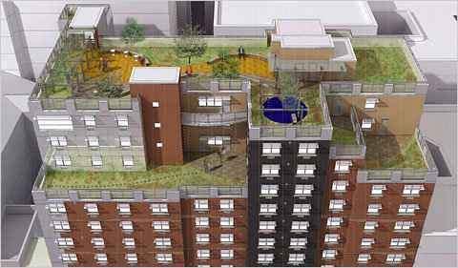
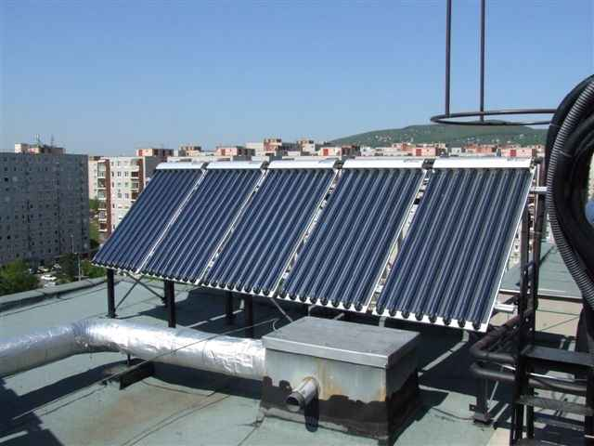
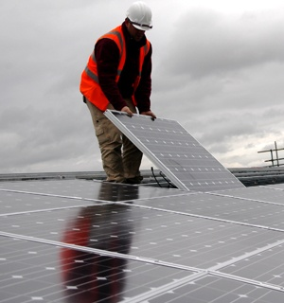
Energiahatékonysági fejlesztések
Komplex épületenergetikai felújítási programok
1. Hagyományos Építésű Lakóépületek Felújítása Alprogram
2. Panel és Társasház Rekonstrukciós Alprogram
3. Energiatakarékos Új Építés Alprogram
4. Középületek Rekonstrukciós Alprogram (kormányzati és önkormányzati épületek)
5. Kiemelt Projekt (mintaprojektek) Alprogram

Slide 5
Világítástechnológiai forradalom
Energiatakarékos égők:
Hagyományos izzók - Kompakt fénycsövek – LED (OLED, LEC,..)
energiatakarékos halogén
Több fényt, kevesebb energiával!
Az új világítástechnológiai eredmények és fejlesztések
különös tekintettel a LED technológiára bevezetése és
Hazai gyártóbázisának megteremtése.
Háztartások
Közintézmények
Közterületek
Iskolák
Sportlétesítmények
Stb.

Slide 6
Zöld közlekedés
Elektromos/belsőégésű hibrid
Toyota Prius, Auris HSD, Honda Inside, Honda-CR-Z,…
Flexi-fuel (etanol és/vagy metanol-gazdaság?)
Saab 95, …
Elektromos (plug-in)
2009: Roadster (Tesla) Smart e-drive,
2010: Nissan Leaf, Citroen C-Zero, Peugeot iOn, Mitsubishi i-MIEV, Fiat 500
2011: Ford E-Focus, Mercedes A-Klasse, Renault Zoe ZE, Kangoo ZE,
2012: Opel Ampera, GM Volt, ….

Slide 7
Hazai célok:
Hazai zöld járműgyártás megteremtése, megerősítése (ELMA, Brixxton, …
Infrastruktúra fejlesztés
2020-ra 10% zöld jármű legyen az utakon (USA 2015 -1 millió zöld autó,

Slide 9
A KEHOP átfogó célja
KEHOP küldetése
A KEHOP átfogó célja, hogy a magas hozzáadott értékű termelésre és a foglalkoztatás bővülésére épülő gazdasági növekedés az emberi élet és a környezeti elemek – hosszú távú változásokat is figyelembe vevő – védelmével összhangban valósuljon meg.
Az átfogó cél elérése érdekében a KEHOP által lefedett valamennyi fejlesztési terület és beavatkozási irány esetében az alábbi, egymással szoros kapcsolatban lévő horizontális céloknak kell érvényesülniük:
A klímaváltozás kedvezőtlen hatásainak megelőzése és mérséklése, az alkalmazkodóképesség javítása;
Az erőforrás-felhasználás hatékonyságának fokozása;
A szennyezések és terhelések megelőzése és mérséklése;
Egészséges és fenntartható környezet biztosítása.

Slide 10
KEHOP prioritástengelyei
A KEHOP prioritás-struktúrájának bemutatása
Prioritási tengely megnevezése | Alap | Teljes összeg EU+HUN (millió EUR) | A teljes keret %-ában
1. A klímaváltozás hatásaihoz való alkalmazkodás | KA | 1 044,9 | 27,61
2. Települési vízellátás, szennyvíz-elvezetés és –tisztítás, szennyvízkezelés fejlesztése | KA | 1 243,8 | 32,87
3. Hulladékgazdálkodással és kármentesítéssel kapcsolatos fejlesztések | KA | 400,2 | 10,57
4. Természetvédelmi és élővilág-védelmi fejlesztések | ERFA | 100,9 | 2,67
5. Energiahatékonyság növelése, megújuló energiaforrások alkalmazása | KA | 994,8 | 26,28
ÖSSZESEN |  | 3 784,8 | 100

Slide 11
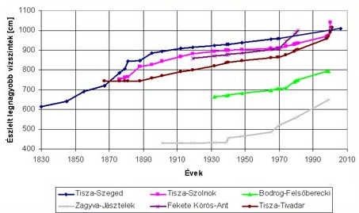
prioritás: A klímaváltozás hatásaihoz való alkalmazkodás
A prioritástengely kialakításának indokai:
Előrejelzések szerint a légkör elmúlt évtizedekben mért felmelegedése folytatódik
Szélsőséges meteorológiai és hidrológiai helyzetek gyakorisága nő
Kiemelkedő jelentőségű hatások: aszály, árvíz, belvíz, hőhullámok, fokozódó erdőtűzveszély, csökkenő biodiverzitás
Magyarország víztöbblet és vízhiány kettős szorításában:
Átlagosan minden második év aszályos
Utóbbi 57 évből 3 esetében nem volt belvízvédekezés
Árvizek által veszélyeztetett terület ország területének 23%-a – egyik legmagasabb arány Európában
Árvízszint változások a Tiszán és mellékfolyóin. Forrás: tankonyvtar.hu.

Slide 12
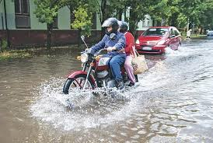
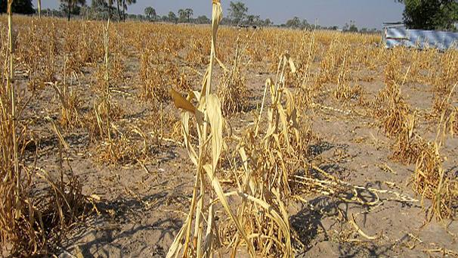
Intézkedésstruktúra:
Vízgazdálkodással és az éghajlatváltozás hatásaival kapcsolatos adat- és tudásbázisok fejlesztése
(vízügyi és klímaváltozással kapcsolatos modellezés és adatbázis-építés)
Hatékony alkalmazkodás társadalmi feltételeinek elősegítése
(szemléletformálás, helyi klímastratégiák kidolgozása)
Vízkészletekkel történő fenntartható gazdálkodáshoz szükséges feltételek javítása
(belvizek elleni védekezés, vízvisszatartás aszályos időszakokra)
A vizek okozta kártételekkel szembeni ellenálló-képesség fejlesztése
(sík- és dombvidéken önkormányzati, állami árvízvédelmi művek fejlesztése)
A személy- és vagyonbiztonság növelése céljából a katasztrófavédelmi beavatkozások hatékonyságának fokozása
(katasztrófavédelmi értékelés és infrastruktúra fejlesztése)

Slide 13
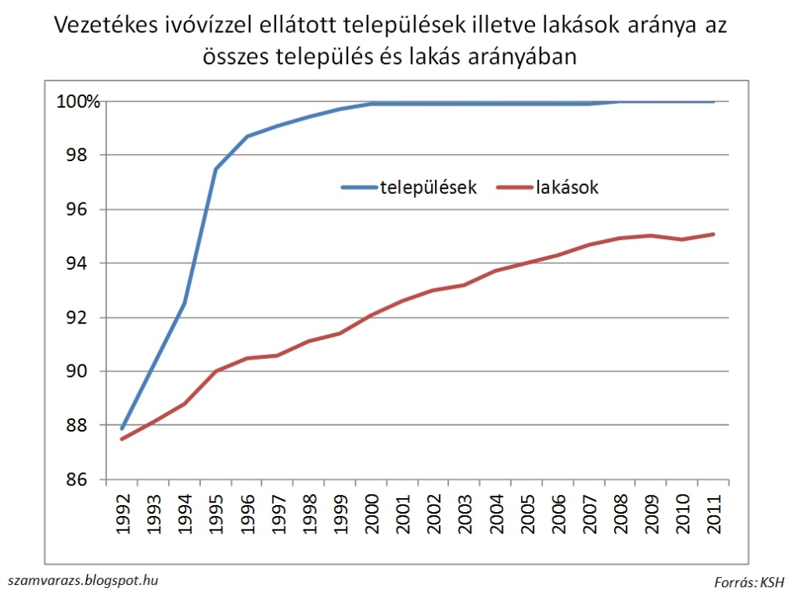
2. prioritás: Települési vízellátás, szennyvíz-elvezetés és tisztítás, szennyvízkezelés fejlesztése
A prioritástengely kialakításának indokai:
A víziközmű-szolgáltatás fejlesztése → több mint 500 projekt a 2007-2013 időszakban → további beruházások szükségessége → kiemelt figyelem a víziközmű rendszerek hatékonyságát növelő beruházásokra
Ivóvíz:
Az EU-s és hazai ivóvíz-minőségi határértékek betartásának szigorú biztosítása​​,
További felmérések az ólomcsövek előfordulásáról és intézkedés kiváltásukról,
Hatékonyabb, gazdaságosabban működő víziközmű szektor kialakítása.

Slide 14
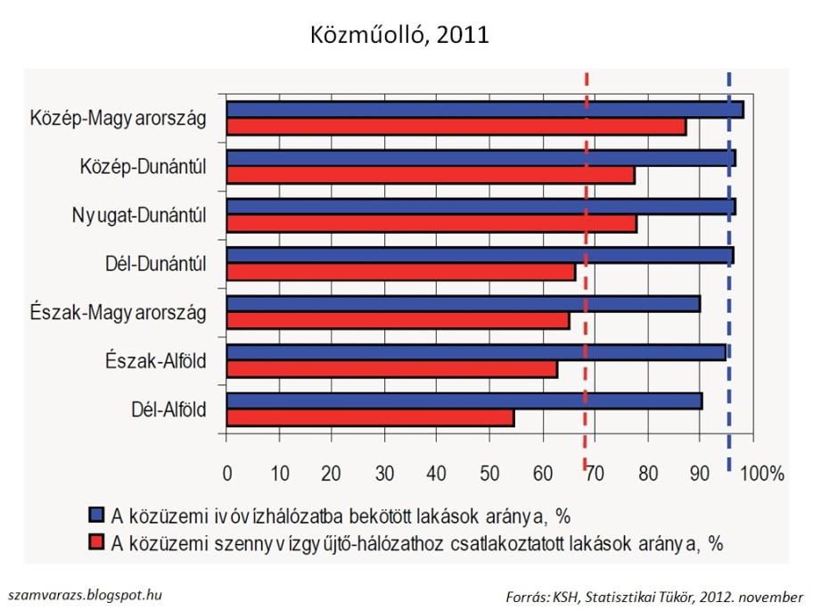
A prioritástengely kialakításának indokai 2. :
Szennyvíz-elvezetés és –tisztítás:
A szennyvizes derogációs kötelezettségek maradéktalan teljesítése,
2000 LE feletti településeknél a szennyvízből eredő kibocsátások további mérséklése (vizek ökológiai állapotát nem veszélyeztető szennyvízkezelési megoldások),
EU VKI fenntartható vízhasználatra és szennyezőanyag-kibocsátás csökkentésére vonatkozó kritériumoknak való megfelelés.
Szennyvíziszap:
A szennyvízkezelési projektek hatékony megvalósítása,
A szennyvíziszap optimális hasznosításának megindítása (mezőgazdaság, energetika).

Slide 15
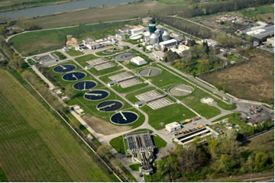
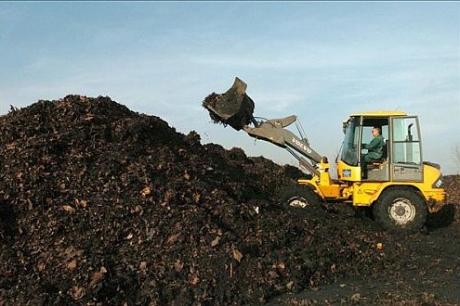
Intézkedésstruktúra:
Ivóvízminőség javítása uniós és hazai határértékek teljesítése céljából, a víziközmű rendszerek hatékonyabb működtetése mellett:
Ivóvízminőség-javítás ivóvíz-kezelési technológiák fejlesztésével, más vízbázisra áttéréssel, térségi rendszerek kialakításával, rekonstrukcióval, illetve ezek kombinációjával.
A szennyvizek okozta környezetterhelések csökkentése, megelőzése a 2000 LE feletti agglomerációkban, a víziközmű rendszerek hatékonyabb működtetése mellett:
Szennyvízelvezetéssel és kezeléssel kapcsolatos fejlesztések
Szennyvíziszap országosan egységes koncepció alapján történő hatékony kezelése és optimális hasznosítása érdekében szükséges beruházások, fejlesztések energiahatékonysági elemekkel.
Fotók: enviroduna.hu; pecsma.hu.

Slide 16
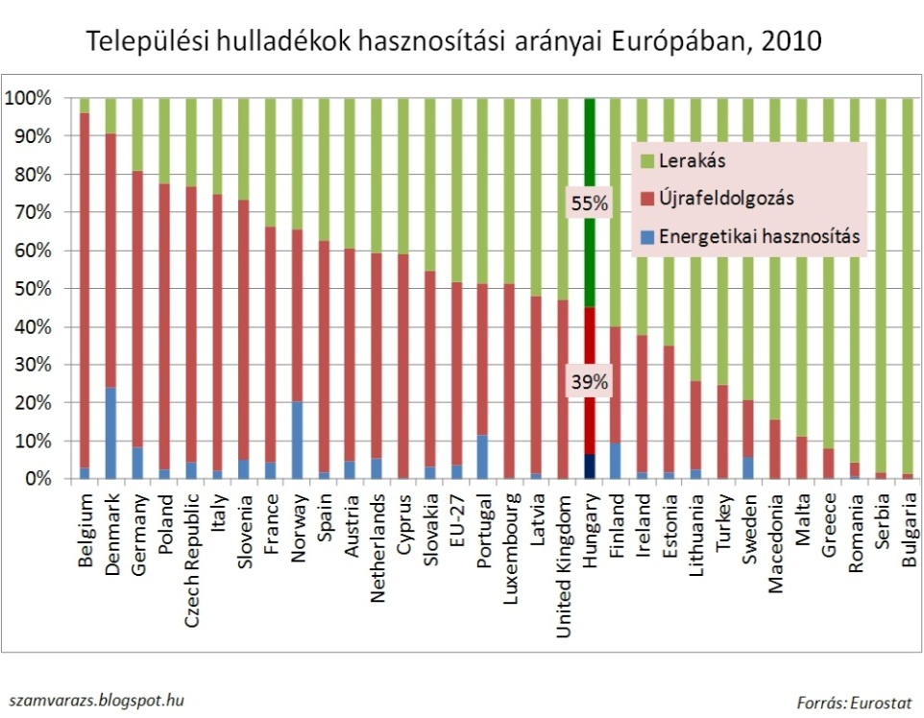
3. prioritástengely: Hulladékgazdálkodással és kármentesítéssel kapcsolatos tevékenységek
A prioritástengely kialakításának indoklása :
Uniós elvárás, hazai jogszabályhoz igazodás:
a 2008/98 EK irányelv, egyéb kapcsolódó irányelvek
hulladékról szóló 2012. évi CLXXXV. törvény követelményei (hulladékgazdálkodás közszolgáltatás)
Alapvető célkitűzések a hulladékgazdálkodásban:
hulladék mennyiségének csökkentése, hulladékkeletkezés megelőzése,
lerakás helyett az újrafelhasználás/feldolgozás ösztönzése
Elmúlt évtizedek – ipari, mezőgazdasági, katonai tevékenysége
jelentős szennyeződések a talajban, felszín alatti vizekben
ökoszisztémák, ivóvízbázisok veszélyben → Országos Környezeti Kármentesítési Program

Slide 17
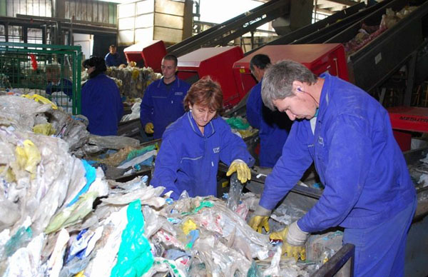
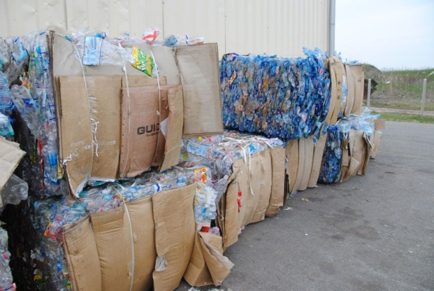
Intézkedésstruktúra:
Hulladékgazdálkodással kapcsolatos irányelvek végrehajtásának elősegítése
Az elkülönített gyűjtési és szállítási rendszerek fejlesztése
Hulladékkezelési létesítmények hálózatának rendszerszerű fejlesztése (beleértve az előkezelés, a hasznosítás és az ártalmatlanítás alrendszereit)
Szennyezett területek kármentesítése
Országos Környezeti Kármentesítési Program végrehajtása
Fotók: szelektív.hu;dareh.hu.

Slide 18
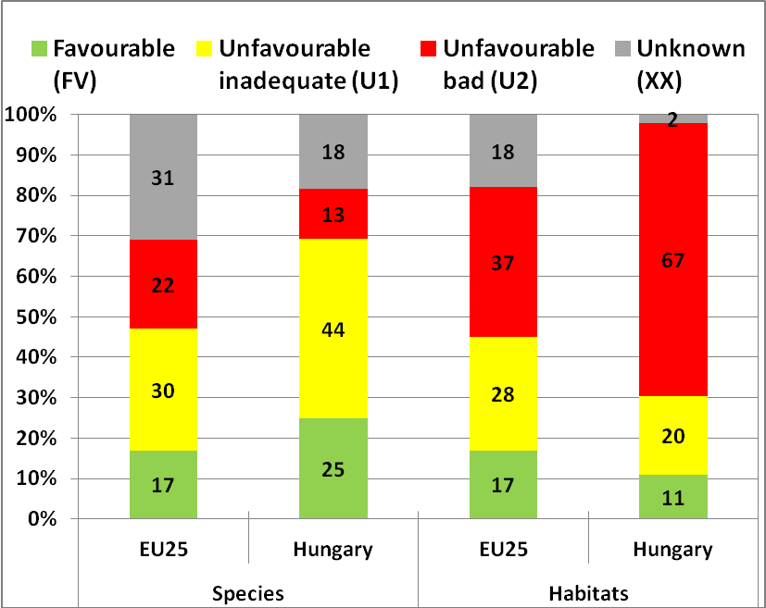
4. prioritás: Természetvédelmi és élővilág védelmi fejlesztések
A prioritástengely kialakításának indoka:
Uniós elvárások:
EU2020 → Erőforrás-hatékony Európa → EU Biológiai Sokféleség Stratégia: ökoszisztémák, élőhelyek és fajok eredeti állapotának helyreállítása
Hazai adottságok:
Magyarország: az EU terület 3%-a ↔ 36%-a a védett madár- és 17 %-a az egyéb közösségi szempontból kiemelkedő fontosságú fajoknak
87 %-a a közösségi szempontból kiemelkedő magyarországi élőhelyeknek kedvezőtlen védelmi helyzetben → erőteljes beavatkozásra van szükség

Slide 19
Intézkedésstruktúra:
A védett illetve közösségi jelentőségű természeti értékek és területek természetvédelmi helyzetének és állapotának javítása
A fajok és élőhelyek természetvédelmi helyzetének javítását célzó közvetlen élőhely-fejlesztési és fajmegőrzési beavatkozások
A természetvédelmi kezelés infrastrukturális feltételeinek javítása
A közösségi jelentőségű természeti értékek megőrzését és fejlesztést, és az EU Biológiai Sokféleség Stratégia hazai megvalósítását megalapozó stratégiai vizsgálatok
A Natura 2000 hálózat és a közösségi jelentőségű fajok és élőhely-típusok ismertségének és társadalmi elfogadottságának javítása
A hazai Natura 2000 hálózat egységes szemléletben történő bemutatásához szükséges infrastrukturális háttér kialakítása

Slide 20
5. prioritástengely: Energiahatékonyság növelése, megújuló energiaforrások alkalmazása
A prioritástengely kialakításának indoka:
Helyzetkép: energiafüggőség, elavult épületállomány
Jelentős fosszilis alapú energiaimport
Az összes energiafogyasztás 40%-a és az ÜHG kibocsátás túlnyomó része az épületekből
→ ← A hazai épületállomány 70%-a (=4.3 millió lakás) energetikailag elavult, felújításra szorul;
Nemzeti és EU 2020 célkitűzések megvalósítása
Energiatakarékosság növelése, megújuló energiaforrások fokozott alkalmazása, klímavédelem és ellátásbiztonság

Slide 21
A prioritástengely kialakításának indoka 2.:
Megújuló energiaforrások kihasználatlansága
A megújuló forrás alapú fogyasztás részesedése a teljes fogyasztásból az EU átlag alatt
A magyarországi villamos-energiarendszer korlátozottan alkalmas a megújuló energiaforrásokból származó energia befogadására
Nemzeti és EU 2020 célkitűzések megvalósítása
Energiatakarékosság növelése, megújuló energiaforrások fokozott alkalmazása, klímavédelem és ellátásbiztonság;

Slide 22
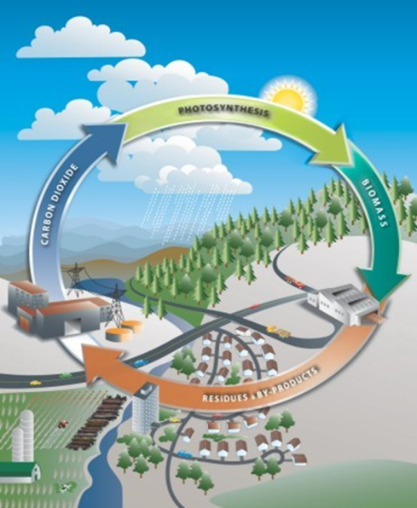
Intézkedésstruktúra :
A megújuló energiaforrások felhasználásának növelése
Hálózatra termelő, nem épülethez kötött megújuló energiaforrás alapú zöldáram-termelés
Az energiahatékonyság és az energia-megtakarítás növelése
Épületek energiahatékonysági korszerűsítése megújuló energiaforrások alkalmazásának kombinálásával,
Távhő-rendszerek komplex energetikai felújítása, illetve megújuló alapra helyezése
Szemléletformálási programok

Slide 23
1. Intézkedés: Hálózatra termelő, nem épülethez kötött megújuló energiaforrás alapú zöldáram-termelés elősegítése
Az intézkedés keretében elsődlegesen olyan erőművek létesítésének ösztönzése a cél, amelyek a megújuló energiaforrás felhasználásával megtermelt villamos energiát közvetlenül a hálózatba táplálják.
Támogatott technológiák:
Biomassza hasznosítása (ide értve minden, biológiailag lebomló szerves anyagot)
Biogáz termelés és felhasználás
Geotermikus energia alkalmazása
Napenergia hasznosítása
Vízenergia hasznosítása
Kapcsolódó kedvezményezettek típusai: gazdasági társaságok, közjogi vagy magánjogi szervezetek.
Kapcsolódó pénzügyi eszközök alkalmazása: GINOP 7. prioritásban visszatérítendő források kihelyezésével tervezett.

Slide 24
2. Intézkedés: Épületek energiahatékonysági korszerűsítése megújuló energiaforrások alkalmazásának kombinálásával
Az intézkedés keretében a lakóépületek, a középületek, valamint a nonprofit szektor épületeinek energiahatékonysági és megújuló energiaforrások alkalmazására irányuló korszerűsítéseinek támogatása tervezett.
Kedvezményezettek típusai:
közjogi vagy magánjogi szervezetek (végső kedvezményezett a lakosság), központi költségvetési szervek, nonprofit szektor (kivéve önkormányzat), egyházak, többségi állami tulajdonú gazdasági társaságok.
Kapcsolódó pénzügyi eszközök alkalmazása: GINOP 7. prioritásban visszatérítendő források kihelyezésével tervezett.
Megjegyzés: A támogatható lakóépületek típusa és a lakossági támogatások nyújtásának módszertana jelenleg kidolgozás alatt áll.

Slide 25
3. Intézkedés: Távhő és hőellátó rendszerek energetikai fejlesztése, illetve megújuló alapra helyezése
Magyarországi távhőrendszereknél támogatható az új megújuló energiaforrás alapú távhőtermelő létesítmények kialakítása, a régi elavult, rossz hatásfokú termelő egységek korszerűsítése, energiahatékonyság növelése, vagy kiváltása és megújuló alapra helyezése, valamint az új termelő egységek távhőrendszerre történő integrálásának az ösztönzése. A távhőrendszerek szekunder oldali korszerűsítései az épületek energiahatékonysági korszerűsítései (2. intézkedés) során tervezettek.
Kedvezményezettek típusai:
távhőszolgáltatók, valamint a távhőtermelő gazdasági társaságok, közjogi vagy magánjogi szervezetek.
Kapcsolódó pénzügyi eszközök alkalmazása: GINOP 7. prioritásban visszatérítendő források kihelyezésével tervezett.

Slide 26
4. Intézkedés: Szemléletformálási programok
Támogatni tervezett tevékenységek:
olyan kisebb, ill. nagyobb tömegeket, elsősorban a tanulókat és gyermekes családokat megmozdító programok támogatása, amelyek felhívják a figyelmet az energia- és klímatudatosság előnyeire.
A programok megvalósítása során különös hangsúlyt kell fektetni jó példák bemutatására, az egyéni cselekedetek jelentőségére, azok környezeti hatásaira. A programok fontos célja a lakosság érdeklődésének felkeltése az épületenergetikai programok iránt, ezzel is ösztönözve az állampolgárokat, hogy saját vagy egyéb pénzügyi forrásból (vissza nem térítendő támogatások nélkül) valósítsák meg azokat.
Kedvezményezettek típusai:
civil szervezetek, egyházak, önkormányzatok, oktatási intézmények, központi költségvetési szervek.

Slide 27
Energetikai fejlesztések további Operatív Programokban
Lehatárolási irányok | EFOP | VEKOP | TOP | GINOP | VP | IKOP
Energia-hatékonyság növelése | EFOP I./1.,2.,3.,4.,5.Az eredetileg nem pusztán energetikai céllal kezdeményezett építési beruházások kötelező elemeként energiahatékonysági fejlesztések kivitelezése, kizárólag az EFOP-ból támogatható intézményi fejlesztések esetében | VEKOP III. prioritás - 1. intézkedés, Önkormányzatok fejlesztései önkormányzati többségi tulajdonú vállalkozások | TOP III. prioritás - 2. intézkedés: Önkormányzatok fejlesztései, önkormányzati többségi tulajdonú gazdasági társaságok fejlesztései | GINOP IV. prioritás - 1. intézkedés: A gazdasági társaságok energiahatékonysági beruházásai, energiahatékonysági pénzügyi eszközök GINOP II. /1.: energetikai K+F+I fejlesztések | VP M1, M24.1: Mezőgazdasági épületek, létesítmények energiahatékonysági és megújuló energiaforrások bevonását megvalósító fejlesztései, felújításai | IKOP IV.: Elővárosi, regionális vasúti elérhetőség és energiahatékonyság fejlesztés keretében állomásépület épület-energetikai korszerűsítése
Megújuló energia-források alkalmazása |  | VEKOP III. prioritás - 1. intézkedés: Önkormányzatok fejlesztései, önkormányzati többségi tulajdonú vállalkozások fejlesztései | TOP III. prioritás - 2. intézkedés: Önkormányzatok fejlesztései, önkormányzati többségi tulajdonú gazdasági társaságok fejlesztései | GINOP IV. prioritás – 1. intézkedés: A gazdasági társaságok jellemzően saját energiaigényük kielégítésére szolgáló megújuló energia beruházásai; megújuló energetikai pénzügyi eszközök GINOP II. /1.: az energetikai K+F+I fejlesztések | VP, M1, M2:.: A mezőgazdasági üzemen belüli, megújuló energetikai projektek VP, M7. Megújuló alapú energiatermelés kisléptékű lokális rendszerek esetében

Slide 28
Köszönöm a figyelmet!
Forrás:www.green-the-world.net

